Slide 1
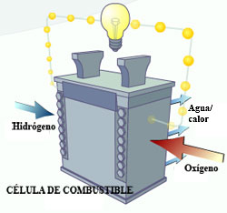
Celdas de Combustible

Slide 2
Celdas de Combustible
Dispositivos electroquímicos cuyo concepto es similar al de las baterías.
A diferencia de las baterías, las celdas de combustible no se ”gastan”.

Slide 3
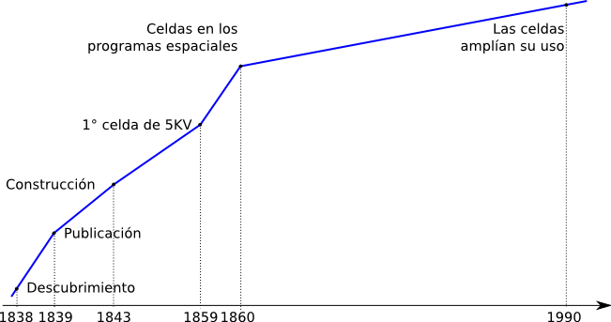
Historia

Slide 4
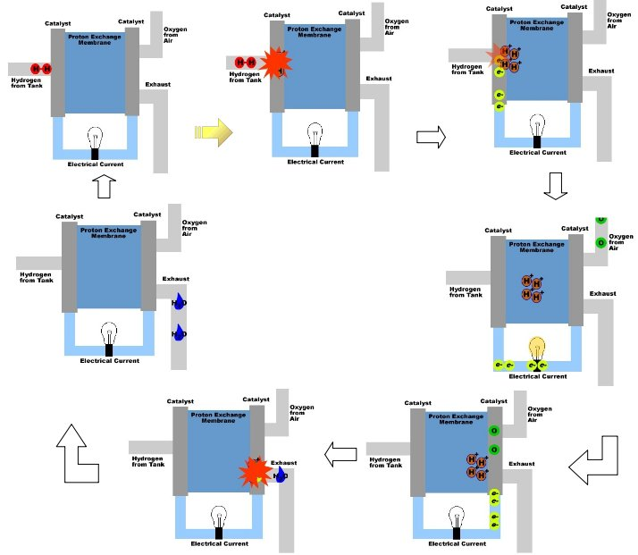
Principio de funcionamiento

Slide 5
Principio de funcionamiento

Slide 6
Rendimiento
A diferencia de los motores de combustión, no dependen del ciclo de carnot
Depende de la variación de energía libre de Gibbs y la variación de la entalpía estandar de la reacción química.

Slide 7
Rendimiento
Motor de combustión
  Gasolina: 25%
  Diesel: 35%
Celdas de combustible
  Hidrógeno:
50%

Slide 8
Clasificación
Se clasifican según el combustible que utilizan.
Se utiliza combustibles que contengan hidrógeno, hidrocarburos como el gas natural, metanol, etanol, biogas y propano.

Slide 9
Clasificación

Slide 10
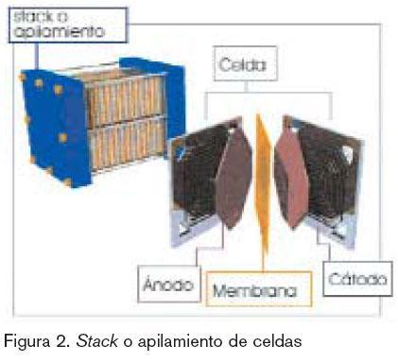
PAFC (Phosphoric-Acid Fuel Cells)
Utilizan ácido fosfórico.
Alto desarrollo a nivel comercial.
Eficiencia entre 40% y 80% (cogerenación).

Slide 11
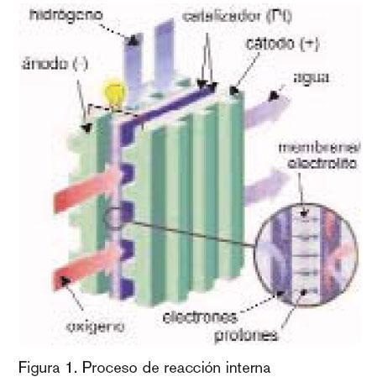
PCMFC (Proton exchange membrane fuel cells)
Operan a bajas temperaturas.
Alta densidad de potencia.
Utiliza un polímero conductor de protones (Nafion).
Catalizador de platino

Slide 12
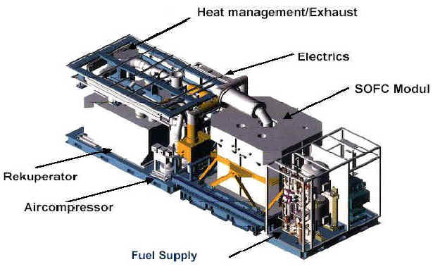
SOFC (Solid Oxide Fuel Cells)
Utiliza material duro cerámico como electrolíto: Circonio con óxido de itrio o de calcio.
Opera a elevadas temperaturas >1000°C.
No utilizan platino.

Slide 13
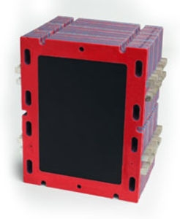
AFC (Alkaline Fuel Cells)
Utiliza hidróxido de potasio.
Aplicación espacial (NASA).
Eficiencia 70% .
Utiliza catalizadores de metales nobles.
Se presisan sistema de purificación complejos y costosos para el

Slide 14
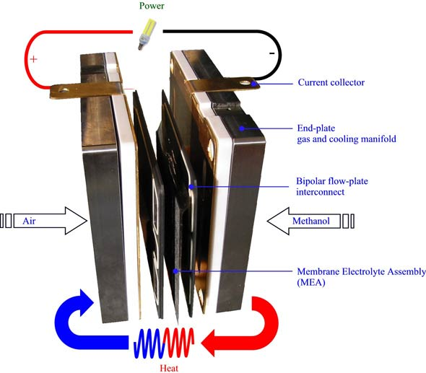
DMFC (Direct methanol fuel cells)
Utiliza metanol como combustible.
No utliza hidrógeno.
Se necesita una gran cantidad de platino.
No requiere de un voluminoso y pesado sistema de almacenamiento de hidrógeno.

